Slide 1
«Гигиена труда. Гигиеническая характеристика условий труда»

Slide 2
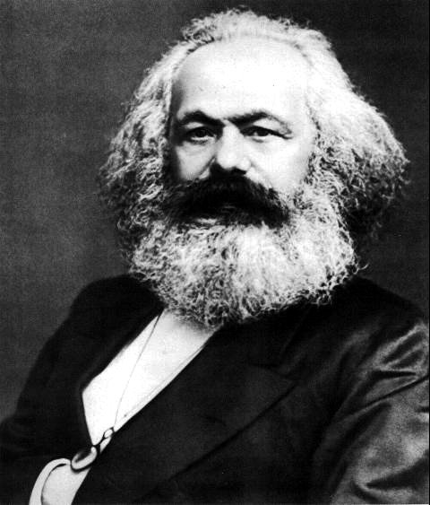
Труд
вечное, естественное и главное условие человеческой жизни, ее альфа и омега.
Карл Генрих Маркс
( 5 мая 1818 — 14 марта 1883)

Slide 3
Труд
- это «прежде всего процесс.., в котором человек своей собственной деятельностью опосредует, регулирует и контролирует обмен веществ между собой и природой»
«Капитал» Карл Генрих Маркс

Slide 4
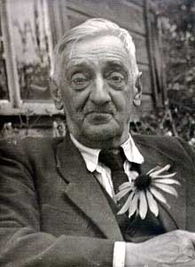
... все увеличивающиеся затраты на лечебную медицину с экономической точки зрения есть не что иное, как выплата ростовщических процентов по векселям профилактической задолженности…
Томилин
Сергей Аркадьевич
7 октября 1877 — 19 июля 1952

Slide 5
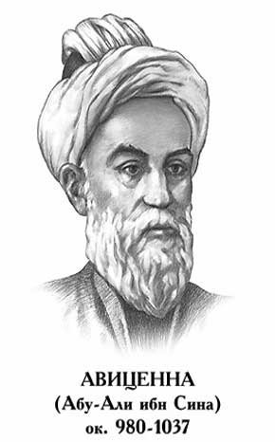
«Здоровье сохранять – задача медицины, Болезней суть понять и устранить причины»

Slide 6
Гигиена труда
– область медицинской науки, изучающая воздействие трудового процесса и социальной среды на организм рабочих.
Роль гигиены труда в развитом обществе непрерывно возрастает и предусматривает облегчение и оздоровление условий труда.
В своем развитии гигиена труда неразрывно связана с историческим развитием общества, его общественно-экономическими формациями

Slide 7
Гигиена труда
наука, изучающая гигиенические условия, характер труда и их влияние на здоровье и работоспособность человека и разрабатывающая научные основы и практические меры по предупреждению отрицательных последствий трудовой деятельности.

Slide 8
Гигиена труда
изучает влияние на организм работника трудового процесса и факторов производственной среды с целью научного обоснования нормативов и средств профилактики профзаболеваний и др. благоприятных последствий воздействия условий труда.

Slide 9
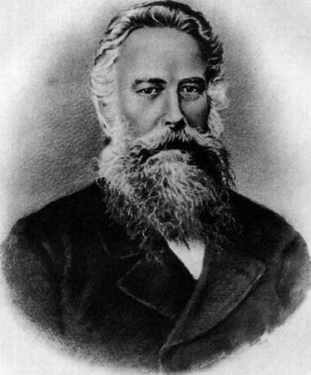
«…врач должен не только лечить больных, но и предупреждать заболевания, и что, собственно, в этом и заключается идеальная сторона его призвания, самая лучшая и самая полезная сторона его практической деятельности…»
Эрисман
Федор Федорович
12(24).11.1842-31.10(13.11)1915

Slide 10
Профилактика (др.-греч. prophylaktikos — предохранительный) — комплекс различного рода мероприятий, направленных на предупреждение какого-либо явления и/или устранение факторов риска.
Википедия
Профилактика (греч. prophylaktikos предохранительный, предупредительный) комплекс мероприятий, направленных на обеспечение высокого уровня здоровья людей, их творческого долголетия, устранение причин заболеваний, в т.ч. улучшение условий труда, быта и отдыха населения, охраны окружающей среды.
Медицинская энциклопедия

Slide 11
Основная задача гигиены труду
Качественная и количественная оценка воздействий условий труда на организм.
Оценка эффективности используемых оздоровительных мероприятий

Slide 12
Гигиена труда разрабатывает
1. Гигиенические нормативы, являющиеся основой законодательства в области оздоровления условий труда
2. Санитарные правила устройства и содержания промышленных предприятий
3. Рекомендации по рациональной организации трудовых процессов и рабочих мест, режима труда и отдыха

Slide 13
Гигиена труда
неразрывно связана с профпатологией,
с теоретическими и клиническими дисциплинами
(аналитической химией, физикой, физиологией, неврологией, дерматологией, отоларингологией и др.).

Slide 14
Гигиена труда
Общая гигиена труда
Изучает закономерности воздействия отдельных факторов производственной среды и трудового процесса и их комбинаций на организм, разрабатывает меры и методы профилактики их неблагоприятного воздействия
Частная гигиена труда
Комплексно изучает воздействие условий труда на здоровье и работоспособность человека в отдельных отраслях промышленности и сельскохозяйственного производства

Slide 15
Гигиенические нормативы труда
ПДК и ПДУ
Уровни вредных производственных факторов, которые при ежедневной работе, не должны вызывать заболеваний или отклонений в состоянии здоровья.

Slide 16
Гигиенические нормативы труда
Экспозиция
Количественная характеристика интенсивности и продолжительности действия вредного фактора.

Slide 17
Гигиенические нормативы труда
Профессиональный риск
Величина вероятности нарушения здоровья с учетом тяжести последствий в результате влияния факторов производственной среды и трудового процесса.
Оценка профессионального риска проводится с учетом величины экспозиции последних показателей состояния здоровья и утраты трудоспособности работников.

Slide 18
Формы труда (в зависимости от доли физического и умственного труда)
Труд, требующий значительной мышечной активности
Механизированные виды труда, требующие средних или легких мышечных усилий

Slide 19
Формы труда (в зависимости от доли физического и умственного труда)
Полуавтоматизированные и автоматизированные виды труда
Групповой (конвейерный) труд

Slide 20
Формы труда (в зависимости от доли физического и умственного труда)
Труд, связанный с использованием дистанционного управления
Умственный
(интеллектуальный) труд

Slide 21
Классификация видов физического труда по тяжести или величине энергозатрат
Коэффициент физической активности (КФА)
Тяжесть труда
- характеристика трудового процесса отражающая в основном нагрузку на опорно-двигательный аппарат и функциональные системы (сердечно-сосудистую, дыхательную и др.), обеспечивающие его деятельность.

Slide 22
Классификация видов физического труда по тяжести или величине энергозатрат
I группа - работники преимущественно умственного труда (научные работники, студенты, педагоги, и др.) - 1,4
Легкий труд – до 2,5 ккал/мин
II группа - работники, занятые легким трудом, легкая физическая активность (работники конвейеров, сферы обслуживания, медицинский персонал и др. - 1,6
III группа – работники средней тяжести труда, (станочники, водители, врачи-хирурги и др.) - 1,9
Средний труд – 2,6 – 4,0 ккал/мин

Slide 23
Классификация видов физического труда по тяжести или величине энергозатрат
IV группа
работники тяжелого физического труда, (строительные рабочие и сельскохозяйственные рабочие) - 2,2
Тяжелый – 4,1 – 6,0 ккал/мин
V группа
работники особо тяжелого физического труда (горнорабочие, бетонщики, каменщики, грузчики, работники тяжелого немеханизированного труда и др.) - 2,4
Очень тяжелый – больше 6,1 ккал/мин

Slide 24
Суточные энерготраты
Е = ∑КФА× t(час)× ВОО
Где,
t – время, потраченное на конкретный вид деятельности.
КФА - коэффициент физической активности
ВОО - величина основного обмена,
Мужчины (70 кг) – около 1700 ккал/сутки,
Женщины (70 кг) – около 1500 ккал/сутки
Специфически-динамическое действие пищевых веществ (СДДП) - энергия, расходуемая на процессы пищеварения и превращения пищевых веществ. Расход энергии на прием пищи при смешанном питании сопровождается повышением основного обмена в среднем на 10-15% в сутки.

Slide 25
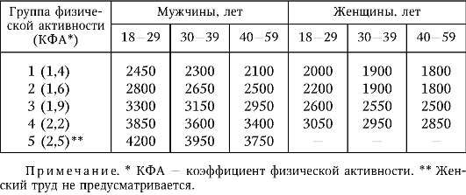
Нормы физиологических потребностей

Slide 26
Напряженность труда
характеристика трудового процесса, отражающая преимущественную нагрузку на ЦНС, определяется нервным, психоэмоциональным напряжением, длительностью и интенсивностью интеллектуальной нагрузки.

Slide 27
По длительности работы, требующей концентрации внимания, труд делится
Ненапряженный – до 25%
Мало напряженный – до 50%
Напряженный – до 75%
Очень напряженный – больше 75%

Slide 28
Определения ВОЗ
Здоровье – это состояние полного физического, душевного и социального благополучия.
Здоровый образ жизни – это образ жизни отдельного человека, направленный на профилактику болезней и укрепление здоровья, позволяющий до глубокой старости сохранить психическое и физическое здоровье.

Slide 29
Качественные и количественные показатели классификации труда по степени тяжести и напряженности
Качественные показатели
Субъективные (жалобы на утомление и др.)
Социальные (текучесть кадров)
Технико–экономические (брак, производительность труда и т.д.)
Медико-биологические ( состояние здоровья трудового коллектива)

Slide 30
Качественные и количественные показатели классификации труда по степени тяжести и напряженности
Количественные показатели
Физиологические (показатели физиологических реакций во время трудовой деятельности)
Эргометрические (показатели, характеризующие количество выполненной работы)

Slide 31
Показатели тяжести трудового процесса
Физическая динамическая нагрузка
Масса поднимаемого и перемещаемого вручную груза
Стереотипные рабочие движения
Статическая нагрузка
Рабочая поза
Наклоны корпуса и перемещение в пространстве

Slide 32
Показатели напряженности труда
Интеллектуальные нагрузки
Сенсорные нагрузки
Эмоциональные нагрузки
Монотонные нагрузки
Режимные нагрузки

Slide 33
Разновидности умственного труда
Операторский труд (дистанционное управление, технологический труд)
Управленческий труд (восприятие информации, нерегулярность нагрузки)
Творческий труд (напряжение внимания, мыслительной деятельности)
Труд медицинских работников
(нервно-эмоциональное напряжение, высокая ответственность)
Труд учащихся и студентов
(напряжение памяти, концентрация внимания)

Slide 34
Утомление
временное снижение работоспособности, вызванное предшествующей деятельностью.
Субъективно утомление проявляется в виде ощущения усталости, вызывающего желания прекратить работу или снизить величину нагрузки

Slide 35
Стадии утомления
Чувство усталости выражено незначительно, производительность труда практически не снижена
Чувство усталости выражено ярко, производительность труда снижена существенно характеризуют как стадию хронического, патологического утомления, или переутомления
Чувство усталости выражено сильно, сохраняется после отдыха и иногда до возобновления работы, производительность труда может быть снижена до нулевых показателей. Иногда эту стадию

Slide 36
Переутомление
Проявляется в снижении производительности труда, творческой активности и умственной работоспособности, росте заболеваемости.

Slide 37
Степени переутомления
Начинающееся
хорошо компенсируется при четкой регламентации времени труда и отдыха
Легкое
эффективно снимается в период очередного отпуска при рациональном его использовании
Выраженное
требует срочного лечения в санатории
Тяжелое – требует лечения в условиях клиники

Slide 38
Профилактика утомления
Организационные мероприятия (создание оптимальных условий труда)
Архитектурно-планировочные мероприятия (строительные)
Технологические мероприятия
Санитарно-технические мероприятия
Соблюдение санитарно-гигиенических требований
Средства индивидуальной защиты
Лечебно-профилактические мероприятия

Slide 39
Условия труда
совокупность факторов трудового процесса и производственной среды, в которой осуществляется деятельность человека, оказывающих влияние на здоровье и работоспособность человека в процессе труда.
Безопасными условиями труда считаются такие, при которых воздействие на работающих вредных и опасных производственных факторов исключено или их уровни не превышают гигиенических нормативов

Slide 40
Условия труда подразделяются на 4 класса
1-ый класс – оптимальные условия труда – при которых сохраняется не только здоровье работающих, но и создаются предпосылки для поддержания высокого уровня работоспособности (максимальная производительность труда, минимальная напряженность организма)
2-ой класс – допустимые условия труда – уровни вредных факторов среды и трудового процесса не превышают установленных гигиенических нормативов для рабочих мест, а возможные изменения состояния организма исчезают за время отдыха или к началу рабочей смены.
3-ий класс – вредные условия труда – характеризуется наличием вредных производственных факторов, превышающих гигиенические нормы, неблагоприятно воздействующих на организм работающих или их потомство.

Slide 41
Условия труда подразделяются на 4 класса
4-ый класс – опасные (экстремальные) условия труда – воздействие производственных факторов в течении смены создают угрозу для жизни, высокий риск профессиональных заболеваний.
Опасными называются факторы, способные при определенных условиях вызывать острое нарушение здоровья и гибель организма;
Вредным производственным фактором называют фактор среды и трудового процесса, воздействие которого на работающего может вызвать развитие ряда профессиональных специфичных заболеваний, временное или стойкое снижение трудоспособности, повысить частоту соматических и инфекционных заболеваний, привести к нарушению здоровья потомства.

Slide 42
Вредные вещества по характеру воздействия на организм подразделяются на подгруппы
:
Общетоксические
Раздражающие
Сенсибилизирующие
Канцерогенные
Мутагенные,
Влияющие на репродуктивную функцию

Slide 43
поступления в организм человека
Путь
вывода из организм человека
легкие
желудочно-кишечный тракт
неповрежденная и поврежденная кожа
легкие
почки
желудочно-кишечный тракт
кожа, сальные, потовые железы

Slide 44
Профессиональные вредности
1) физические,
2) химические,
3) биологические,
4) психогенные.

Slide 45
Физические вредные факторы
температура, влажность воздуха, ультрафиолетовое и инфракрасное излучение;
неионизирующие электромагнитные поля и излучения
ионизирующие излучения
производственный шум
ультразвук
вибрация
аэрозоли, пыли
освещение естественное и искусственное (от­сутствие или недостаточность, слепящая блесткость).

Slide 46
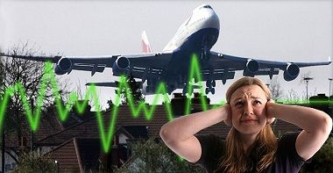
Наиболее распространенным видом физического воздействия на людей является шум
Вызывает нарушение деятельности нервной, сердечно – сосудистой и эндокринной систем, угнетают функцию репродуктивных органов, ингибируют обмен веществ.

Slide 48
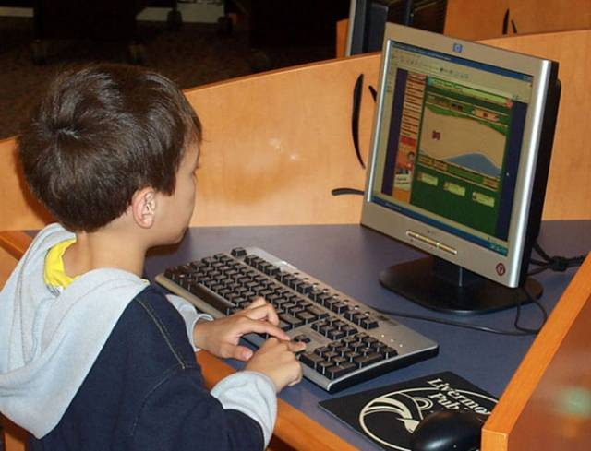
ЭЛЕКТРОМАГНИТНОЕ ИЗЛУЧЕНИЕ
Сотовые телефоны.
Компьютеры.
Микроволновая печь.
Холодильник и т. д.

Slide 49
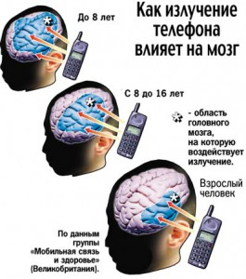

Slide 50
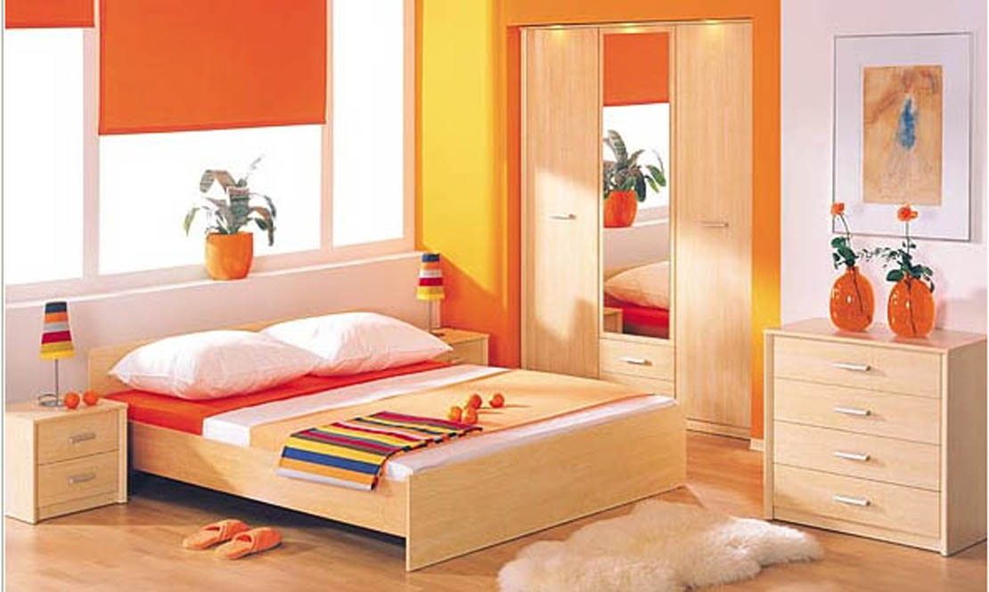
Кухня и спальня перенасыщены электромагнитными полями
Главная ошибка - круглосуточно вставленные в розетки шнуры питания.

Slide 51
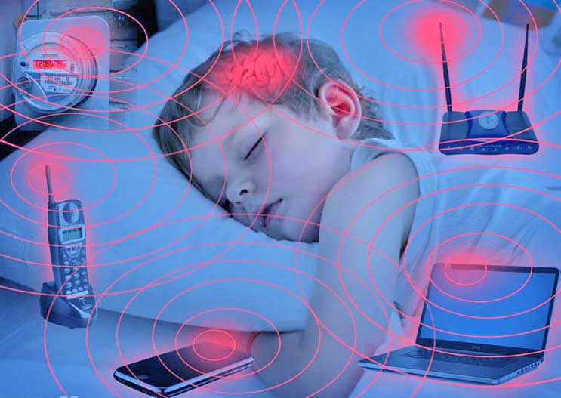

Slide 52
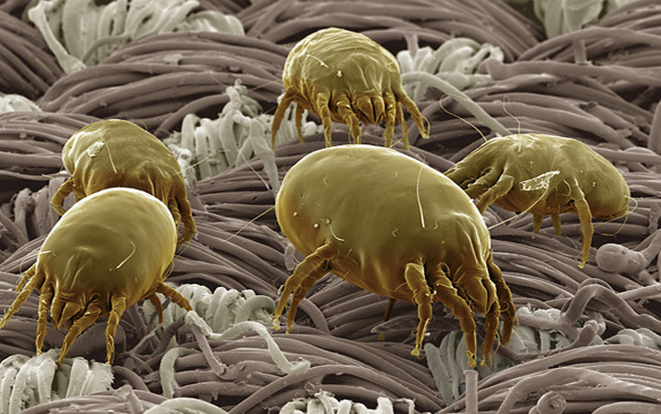
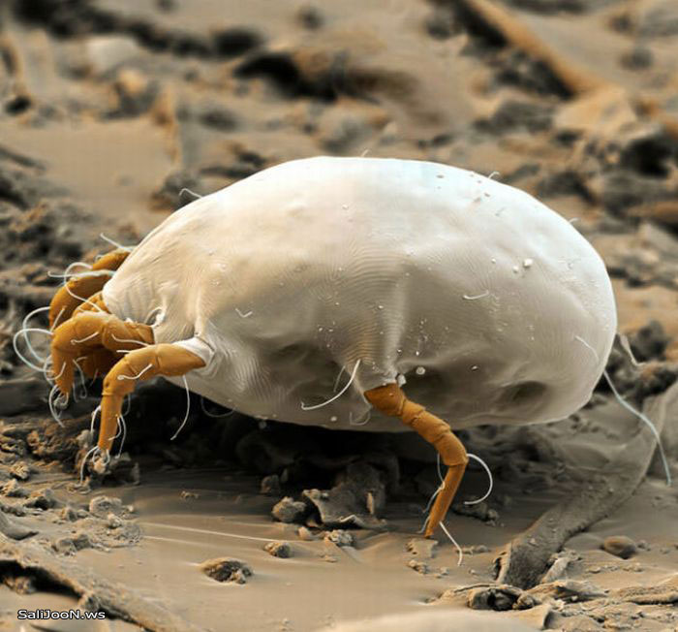
ПЫЛЬ
комплексный набор аллергенов, главным из которых является микроскопический клещ

Slide 53
Химические факторы
Органические растворители
кислоты
щелочи
газы (окись углерода, сернистый газ, окислы азота)
металлы и их соединения.
В медицине это продукция химической и фармацевтической промышленности: наркотические вещества, дезсредства, лекарственные препараты.

Slide 54
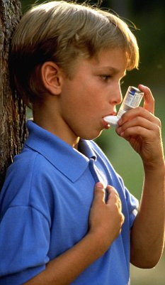
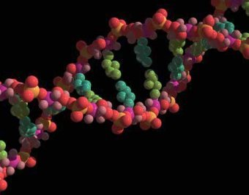
Загрязнение химическими токсическими веществами обуславливает изменение иммунного статуса организма
Загрязнение окружающей среды радиоактивными веществами приводит к нарушению генетического аппарата, к развитию онкогенных заболеваний.

Slide 55
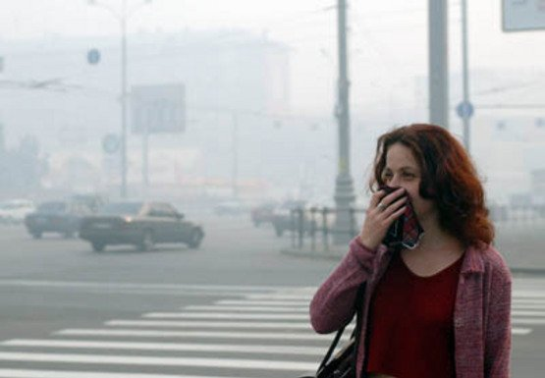
Оксиды углерода поражают нервную и сердечно – сосудистую системы, вызывают удушье, головную боль.
Выбрасываемые в атмосферу оксиды азота оказывают раздражающее действие на органы дыхания.
Дисперсный состав туманов и пыли определяет их проникающую способность в организм человека. При повышенной концентрации диоксида азота у людей возникает сильный кашель, развивается сильная головная боль и рвотный рефлекс, а в некоторых случаях – отек легких.

Slide 56
Биологические факторы
патогенные микроорганизмы и вирусы,
антибиотики
биостимуляторы
вакцины
сыворотки
некоторые БАДы

Slide 57
Значительными аллергенами являются грибы
аллергические заболевания
бронхиальная астма,
аллергический аспергиллёз,
экзогенный аллергических альвеолит и др.
Присутствие
в атмосферном воздухе,
воздухе жилых и общественных зданий
Появление аллергических реакций быстрее наблюдается при длительном поступлении небольших доз антибиотиков, чем при кратковременном использовании их в больших количествах.
Под воздействием биологических загрязнений, особенно антибиотиков, может развиться дисбактериоз, образование резистентных форм микроорганизмов, причём, играет роль не столько количество воздействующих веществ, сколько длительность их воздействия.

Slide 58
Психогенные факторы
Принятие самостоятельных решений,
Ответственность:
за выполнение трудового задания,
за соблюдение режима труда и отдыха персоналом;
Охрана здоровья работающего персонала, работа в ночную смену.
Для медработников:
постоянный контакт с больными людьми, в том числе нервными и психическими заболеваниями.

Slide 59
Производственная санитария
система организационных, санитарно-гигиенических мероприятий, технических средств и методов, предотвращающих или уменьшающих воздействие на работающих вредных производственных факторов до значений, не превышающих допустимые
Обеспечение санитарно-
гигиенических требований к воздуху рабочей зоны
Обеспечение параметров
микроклимата на рабочем месте
Производственная санитария и гигиена труда
Защита от шума и вибрации на рабочем месте
Защита от
ионизирующих излучений и электромагнитных полей
Обеспечение нормативной естественной и искусственной освещенности

Slide 60
Смещение приоритетов в здравоохранении от лечения к предотвращению заболевания и поддержанию здоровья
Увеличение ожидаемой продолжительности жизни
Настоящее:
Профилактика
Лечение
Здоровье
Болезнь
Будущее:
Профилактика
Лечение
Здоровье
Болезнь

Slide 61
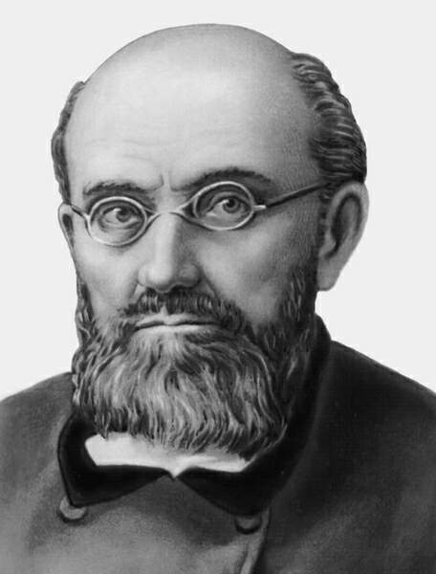
Захарьин Григорий Антонович 8(20).02.1829 – 23.12.1897 (4.01.1898)
«Победоносно спорить с недугами масс может лишь гигиена»
Актовая речь
«Здоровье и воспитание
в городе и за городом».
12 января 1873 года

